Slide 1
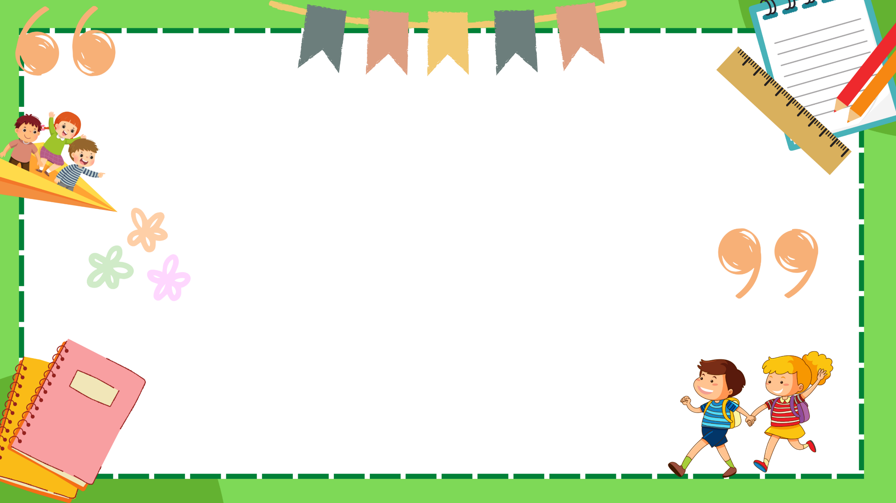

ỦY BAN NHÂN DÂN QUẬN LONG BIÊN
TRƯỜNG TIỂU HỌC ĐÔ THỊ VIỆT HƯNG
BÀI GIẢNG ĐIỆN TỬ
KHỐI 3
MÔN: TIẾNG VIỆT

Slide 2
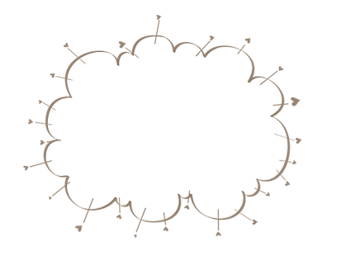
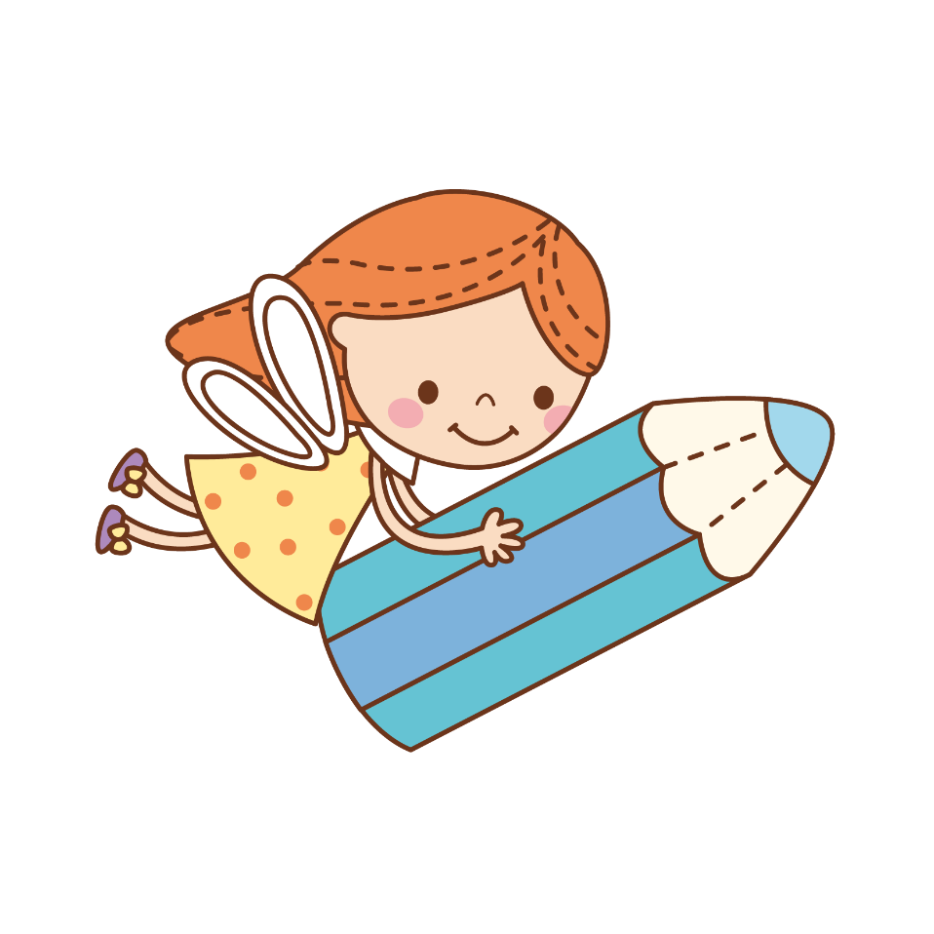

Khởi động

Slide 3
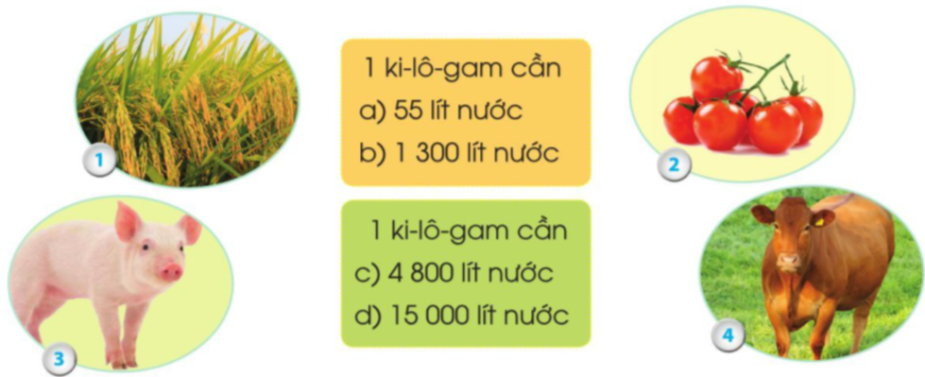
1. Nghe thông tin
* Nghe thông tin
Tiết kiệm nước
1. Người ta thường nói “nhiều như nước”. Nhưng phần lớn nước trên bề mặt Trái Đất là nước mặn, chứ không phải nước ngọt. Trong khi đó, con người hằng ngày phải dùng rất nhiều nước ngọt để ăn uống, tắm giặt và sản xuất.
2. Bạn sẽ giật mình khi đọc các thông tin sau:
– Để có 1 kg cà chua, cần 55 lít nước; 1 kg ngũ cốc cần 1 300 lít.
– Để có 1 kg thịt lợn cần 4 800 lít nước; 1 kg thịt bò cần 15 000 lít.
3. Tính trung bình mỗi người phải dùng 4 150 lít nước một ngày (150 lít trực tiếp, 4 000 lít gián tiếp). Nếu không tiết kiệm nước thì trong 25 năm tới, nhân loại sẽ thiếu nước nghiêm trọng.
Theo sách Hãy bảo vệ nguồn nước – Protégeons l'eau , NXB Vagnon, Pháp, 2019 (Minh Đức dịch)

Slide 4

1. Nghe và nói lại thông tin
Ghép đúng:
b) Trung bình, một người cần bao nhiêu lít nước mỗi ngày?
c) Sau bao nhiêu năm nữa, nhân loại sẽ thiếu nước nghiêm trọng?

Slide 5

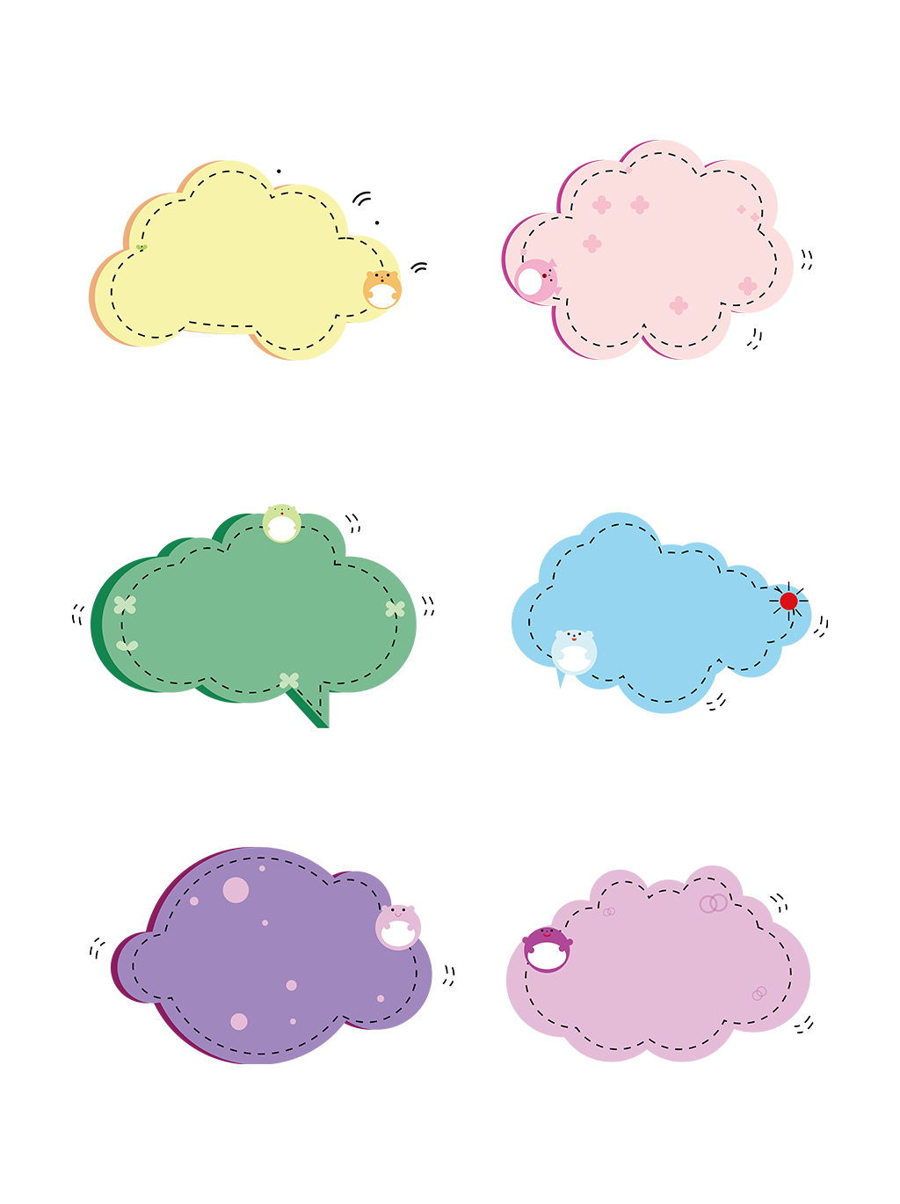


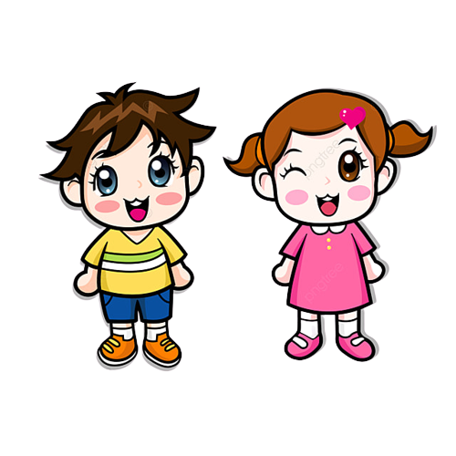

Slide 6
1. Nghe và nói lại thông tin
b) Trung bình, một người cần bao nhiêu lít nước mỗi ngày?
Mỗi ngày, một người dùng hết 4 150 lít nước.

Slide 7
1. Nghe và nói lại thông tin
c) Sau bao nhiêu năm nữa, nhân loại sẽ thiếu nước nghiêm trọng?
Nếu không biết tiết kiệm nước, sau 25 năm nữa, nhân loại sẽ thiếu nước nghiêm trọng.

Slide 8
2. Trao đổi
a) Theo em, vì sao phải tiết kiệm nước?
Chúng ta phải tiết kiệm nước vì việc gì cũng cần đến nước. Tính trung bình, mỗi người một ngày dùng đến 4 150 lít nước. Trong khi đó, nước trên bề mặt Trái Đất có thể dùng cho sinh hoạt (dùng để ăn uống, tắm giặt, sản xuất) không phải là vô tận. /
Chúng ta phải tiết kiệm nước vì việc gì cũng cần đến nước.
Ví dụ, để có 1 kg thịt lợn, phải cần 4 800 lít nước. Trong khi đó, phần lớn nước trên bề mặt Trái Đất là nước mặn, không dùng để ăn uống, tắm giặt, sản xuất được. /...

Slide 9




b) Em đã tiết kiệm nước như thế nào?
Thảo luận nhóm

Slide 10
b. Em đã tiết kiệm nước như thế nào?
Mỗi khi dùng nước xong, em đều khoá ngay vòi nước. /
Em thường không đổ nước rửa rau đi mà tưới ra vườn cây. /
Em không bỏ phí thức ăn, vì đó cũng là cách tiết kiệm nước. /
Em giữ gìn đồ dùng cẩn thận, vì đó cũng là cách tiết kiệm nước. /...

Slide 11
